Slide 1
Integrated Chinese
Lesson 1
Dialogue 2

Slide 2
是
shì
“to be”

Slide 3

老師
lǎoshī
“teacher”

Slide 4
嗎
ma
“QP, a particle”

Slide 5
不
bù
“not, no”

Slide 6

學生
xuésheng
“student”

Slide 7
也
yě
“also, too”

Slide 8
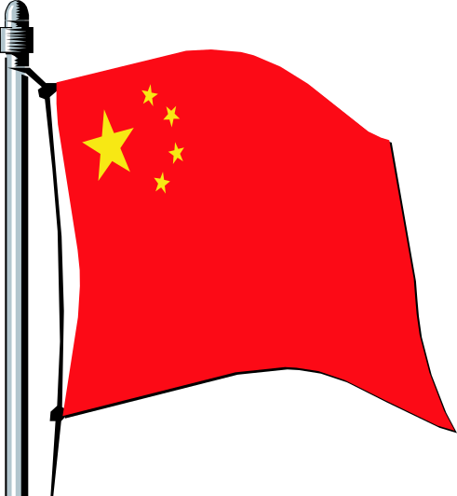
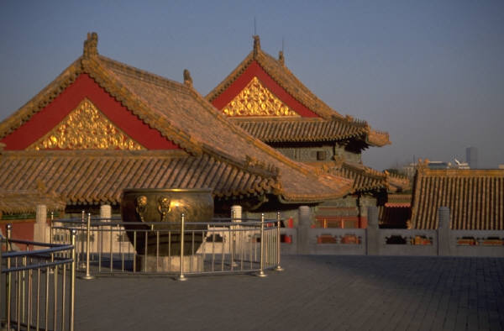
中國
Zhōngguó
“China”

Slide 9
人
rén
“people, person”

Slide 10
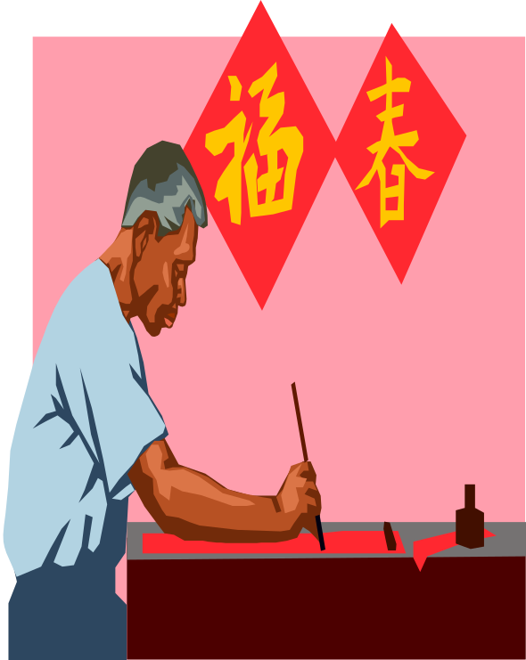
中國人
Zhōngguórén
“Chinese people/person”

Slide 11
北京
Běijīng
“Beijing”

Slide 12

美國
Měiguó
“The U.S.A.”

Slide 13

美國人
Měiguórén
“American people/person”

Slide 14
紐約
Niǔyuē
“New York”

